Slide 1

微型专题突破系列(十二)
有机合成与推断

Slide 2


【考情播报】
有机合成与推断是高考的热点题型,可以综合考查学生所掌握的基础知识和思维能力,通常在第Ⅱ卷中以非选择题形式进行考查。试题通常以新药物、新材料、新科技等作为有机合成的载体,以有机物之间的转化关系为主线,通过有机合成的流程图和部分新信息为试题基本形式,常见的命题角度有

Slide 3
(1)根据新信息推断物质结构和性质;
(2)通过化学计算推断物质结构;
(3)从完整合成路线中提取信息的合成题。

Slide 4

【答题必备】
解题的关键是寻找突破口。常见突破口如下:
1.由性质推断:
(1)能使溴的四氯化碳溶液褪色的有机物通常含有“ ”
“—C≡C—”等。
(2)能使酸性高锰酸钾溶液褪色的有机物通常含有 “ ”
“—C≡C—”“—CHO”或为苯的同系物。

Slide 5
(3)能发生加成反应的有机物通常含有“ ”
“—C≡C—”“—CHO”或“苯环”,其中“苯环”只能与H₂发生
加成反应。
(4)能发生银镜反应或能与新制Cu(OH)₂悬浊液反应的有机物必含有
“—CHO”,特别注意可能是甲酸酯。
(5)能与钠反应放出H₂的有机物必含有“—OH”或“—COOH”。
(6)能与Na₂CO₃或NaHCO₃溶液反应放出CO₂或使石蕊试液变红的有机
物中必含有—COOH。

Slide 6
(7)能发生消去反应的有机物为醇或卤代烃。
(8)能发生水解反应的有机物为卤代烃、酯、糖类或蛋白质。
(9)遇FeCl₃溶液显紫色的有机物必含有酚羟基。
(10)能发生连续氧化的有机物是含有“—CH₂OH”的醇。比如有机物A能发生如下氧化反应:A→B→C,则A应是具有“—CH₂OH”的醇,B是醛,C应是酸。

Slide 7
2.由反应条件推断:
(1)当反应条件为NaOH醇溶液并加热时,应为卤代烃的消去反应。
(2)当反应条件为NaOH水溶液并加热时,通常为卤代烃或酯的水解。
(3)当反应条件为浓硫酸并加热时,通常为醇脱水生成醚或不饱和化合物,或者是醇与酸的酯化反应。
(4)当反应条件为稀酸并加热时,通常为酯或淀粉(糖)的水解反应。
(5)当反应条件为催化剂并有氧气时,通常是醇氧化为醛或醛氧化为酸,其中用铜或银作催化剂为醇氧化生成醛或酮。

Slide 8
(6)当反应条件为催化剂存在下的加氢反应时,通常为碳碳双键、碳碳三键、苯环或醛基的加成反应。
(7)当反应条件为光照且与X₂(X为Cl、Br、I)反应时,通常是X₂与烷烃或苯环侧链烃基上的氢原子发生的取代反应,而当反应条件为催化剂(Fe或FeX₃)存在且与X₂的反应时,通常为苯环上的氢原子直接被取代。

Slide 9
3.由反应数据推断:
(1)根据与H₂加成时消耗H₂的物质的量进行突破:1 mol有机物加成时
消耗1 mol H₂,说明含有1 mol 或1 mol—CHO;加成时消耗
2 mol H₂,说明含有1 mol—C≡C—或2 mol 或1 mol
和1mol—CHO等;加成时消耗3mol H₂,可能含有1 mol苯环。
(2)有机物反应时生成2 mol Ag或1 mol Cu₂O,说明含有1 mol—CHO。

Slide 10
(3)有机物与金属钠反应放出1 mol H₂,说明含有2 mol—OH或2 mol
—COOH或1 mol—OH和1 mol—COOH。
(4)有机物与Na₂CO₃溶液反应放出1 mol CO₂,说明含有2 mol—COOH;与NaHCO₃溶液反应放出1 mol CO₂,说明含有1 mol—COOH。
(5)1 mol醇与足量乙酸发生酯化反应生成1 mol酯,有机物的相对分子质量增大42,说明该醇为一元醇;有机物的相对分子质量增大84,说明该醇为二元醇。

Slide 11
(6)1 mol某酯A发生水解反应生成B和乙酸时,若A与B的相对分子质量
相差42,则生成1 mol乙酸;若A与B的相对分子质量相差84时,则生成
2 mol乙酸。

Slide 12
4.由物质结构推断:
(1)具有4原子共线的有机物可能含碳碳三键。
(2)具有4原子共面的有机物可能含醛基或羰基。
(3)具有6原子共面的有机物可能含碳碳双键。
(4)具有12原子共面的有机物可能含有苯环。

Slide 13
5.由物理性质推断:在通常状况下为气态的烃,其碳原子数均小于或等于4,而烃的衍生物中只有CH₃Cl、CH₂＝CHCl、HCHO在通常状况下是气态。
此外还有:结合断键机理和逆向推理思维分析残基结构、分子式,结合不饱和度为突破口。

Slide 14
【典题示例】
角度一 根据新信息推断物质结构和性质
(2014·天津高考)从薄荷油中得到一种烃A(C₁₀H₁₆),叫α-非兰烃,与A相关反应如下:

Slide 15
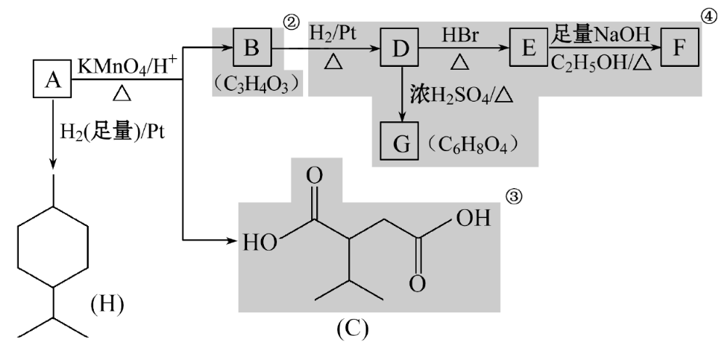

Slide 16
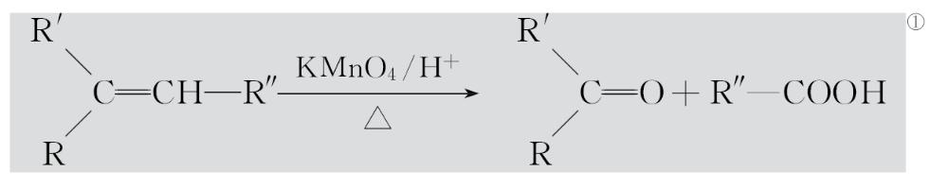
已知:
(1)H的分子式为 。
(2)B所含官能团的名称为 。

Slide 17
(3)含两个—COOCH₃基团的C的同分异构体共有 种(不考虑手性异构),其中核磁共振氢谱呈现2个吸收峰的异构体结构简式为
。
(4)B→D,D→E的反应类型分别为 、 。
(5)G为含六元环的化合物,写出其结构简式: 。

Slide 18
(6)F在一定条件下发生聚合反应可得到一种高吸水性树脂,该树脂名称为 。
(7)写出E→F的化学反应方程式: 。
(8)A的结构简式为 ,A与等物质的量的Br₂进行加成反应的产物共有 种(不考虑立体异构)。

Slide 19
【典题剖析】抽丝剥茧 溯本求源
关键信息 | 信息分析与迁移
信息① | 理解碳碳双键被酸性KMnO₄溶液氧化的规律
信息② | 根据B的分子式,可以确定B的不饱和度为2;分子中含有3个氧原子,则分子中应含有一个酮羰基和一个羧基
信息③ | 根据烯烃的氧化规律,结合B、C的结构,确定A的结构简式,并通过H的结构验证A的结构
信息④ | 根据B的结构,结合反应条件,可以确定D、E、F、G的结构

Slide 20
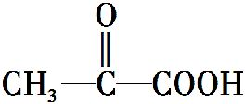
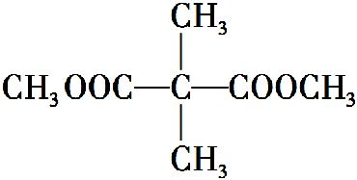
【尝试解答】(1)根据H的结构简式可得分子式为C₁₀H₂₀。
(2)B的结构简式为 ,所以B的官能团为羰基和羧基。
(3)含两个—COOCH₃基团的C的同分异构体共有4种,它们分别是
、CH₃OOCCH₂CH₂CH₂COOCH₃、
CH₃OOCCH₂CH(CH₃)COOCH₃、CH₃CH₂CH(COOCH₃)₂,其中核磁共振氢谱呈
现2个吸收峰的同分异构体结构简式为 。

Slide 21
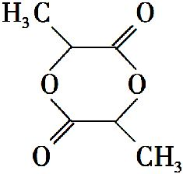
(4)B→D为羰基与氢气发生加成反应,D→E为D中的—OH被溴原子取代。
(5)D分子中的羟基和羧基发生酯化反应生成G,其结构简式为
。
(6)E为CH₃CH(Br)COOH,与氢氧化钠醇溶液反应生成F(丙烯酸钠),加聚
可得高吸水性树脂,名称为聚丙烯酸钠。

Slide 22

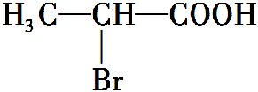
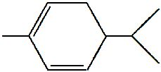
(7)E在氢氧化钠的醇溶液中发生消去和中和反应,所以反应的化学
方程式为 +2NaOH
CH₂＝CHCOONa+NaBr+2H₂O。
(8)根据B、C的结构简式和A的分子式可以推出A的结构简式为
,A中碳碳双键与等物质的量的Br₂分别进行加成反应,
也可进行1,4-加成反应,产物共有3种。

Slide 23
答案:(1)C₁₀H₂₀ (2)羰基、羧基
(3)4
(4)加成反应 取代反应 (5)

Slide 24
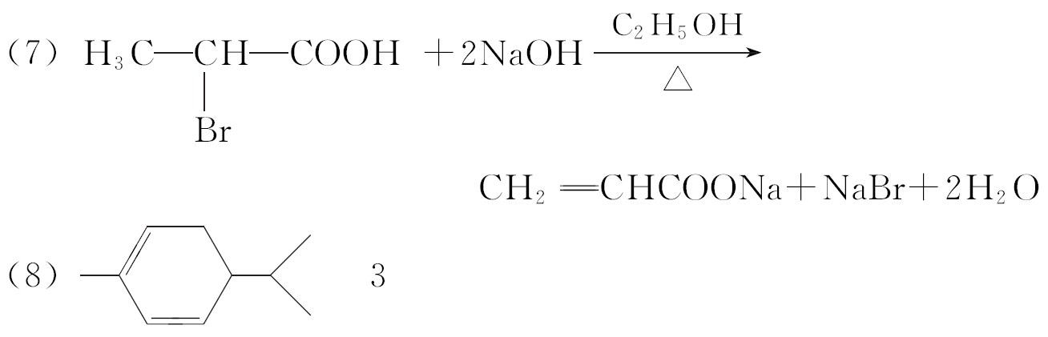
(6)聚丙烯酸钠

Slide 25
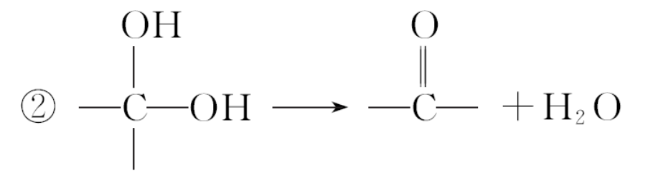
角度二 通过化学计算推断物质结构
(2015·深圳模拟)已知:①C₂H₅OH+HO—NO₂(硝酸)
C₂H₅O—NO₂(硝酸乙酯)+H₂O

Slide 26
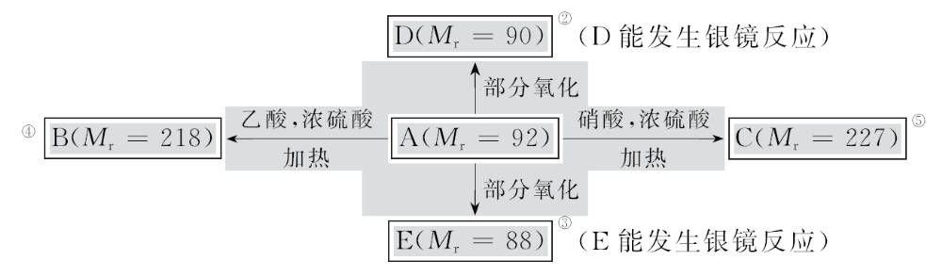
现有只含C、H、O的化合物A、B、D、E,其中A为饱和多元醇^{①},其他有关信息已注明在下图的方框内。

Slide 27
回答下列问题:
(1)A的分子式为 。
(2)写出下列物质的结构简式:B ,D 。
(3)写出下列反应的化学方程式和反应类型(括号内):
A C: ( );
A E: ( )。
(4)工业上可通过油脂的皂化反应得到A,分离皂化反应产物的基本操作是 。

Slide 28
【典题剖析】抽丝剥茧 溯本求源
关键信息 | 信息分析与迁移
信息① | 饱和多元醇分子式可表示为C_{n}H_{2n+2}O_{x}
信息② | 根据A、D的相对分子质量之差,可推测变化的原子及个数
信息③ | 根据A、E的相对分子质量之差,可推测变化的原子及个数
信息④ | 根据A、B的相对分子质量之差,可推测与乙酸反应的羟基数
信息⑤ | 根据A、C的相对分子质量之差,可推测与硝酸反应的羟基数

Slide 29
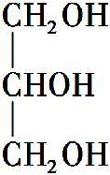
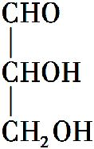
【尝试解答】设饱和多元醇A的通式为C_{n}H_{2n+2}O_{x},根据A的相对分子质
量为92及框图转化关系,可以得出A是丙三醇,A的分子式为C₃H₈O₃,A
的结构简式为 。
D是丙三醇部分氧化后的产物,且D的相对分子质量比A小2,说明A中有
一个醇羟基被氧化,再根据D能发生银镜反应,说明D中有醛基,由此得
出D是 。

Slide 30
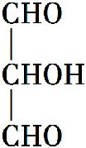
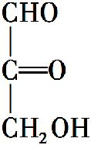
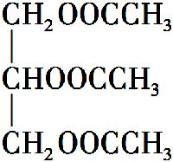
E也是丙三醇部分氧化后的产物,E的相对分子质量比A小4,说明A中有
2个醇羟基被氧化;E也能发生银镜反应,得出E是 (或 )。
由于1个醇羟基被乙酸酯化,相对分子质量会增加60-18=42,根据
M_{r}(B)-M_{r}(A)=218-92=126=3×42,说明A中的3个醇羟基都被乙酸完
全酯化了,所以B的结构简式为 。

Slide 31
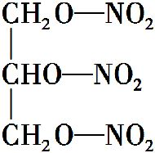
1个醇羟基被硝酸酯化,相对分子质量会增加63-18=45,根据M_{r}(C)-
M_{r}(A)=227-92=135=3×45,说明A中的3个醇羟基都被硝酸完全酯化了,
所以C的结构简式为 。

Slide 32
答案:(1)C₃H₈O₃
(2)

Slide 33
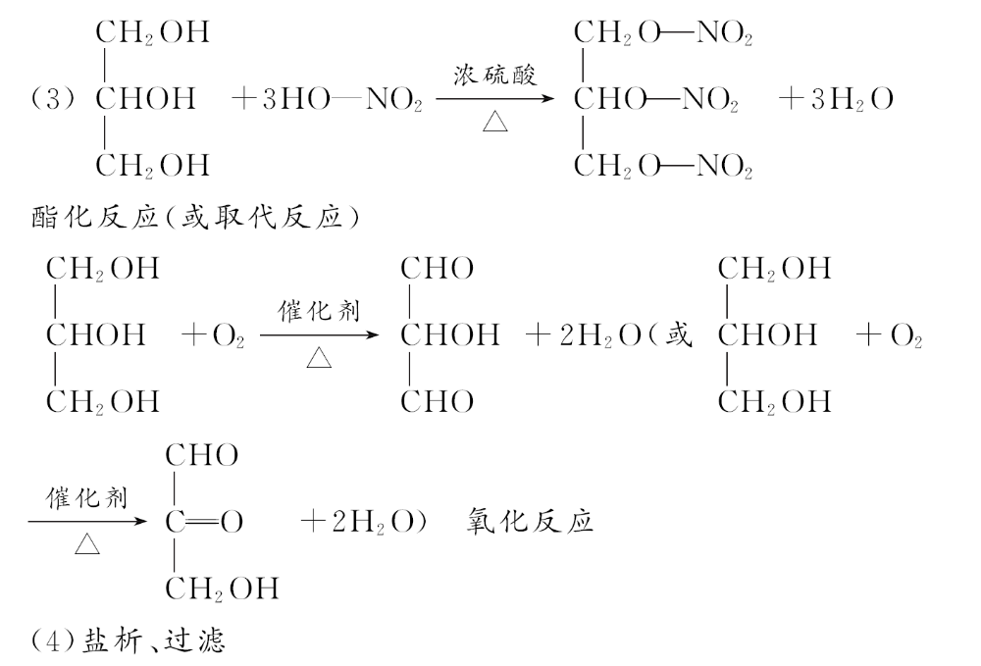

Slide 34
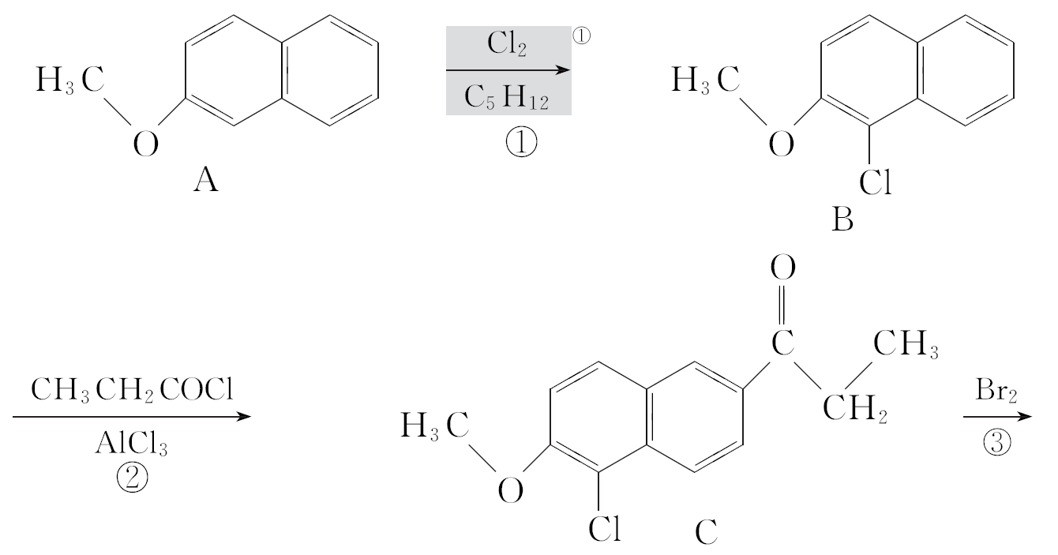
角度三 从完整合成路线中提取信息的合成题
(2015·南通模拟)药物萘普生具有较强的抗炎、抗风湿和解热镇痛作用,其合成路线如下:

Slide 35
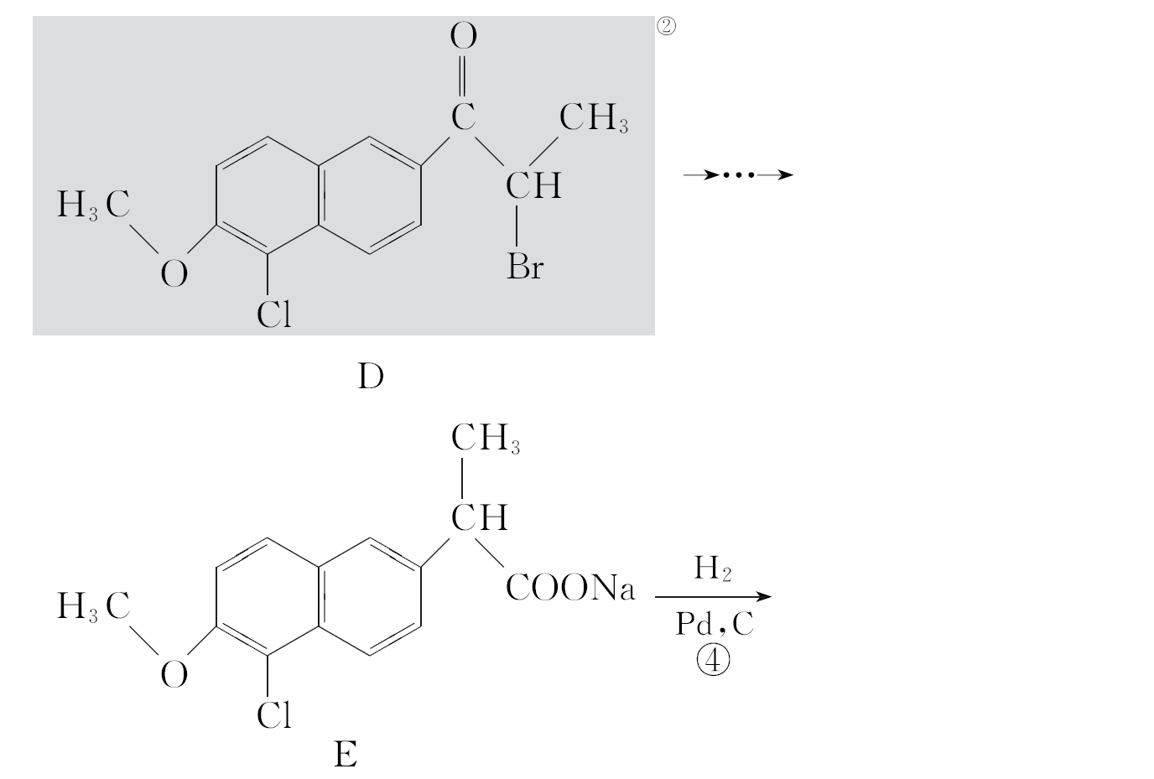

Slide 36
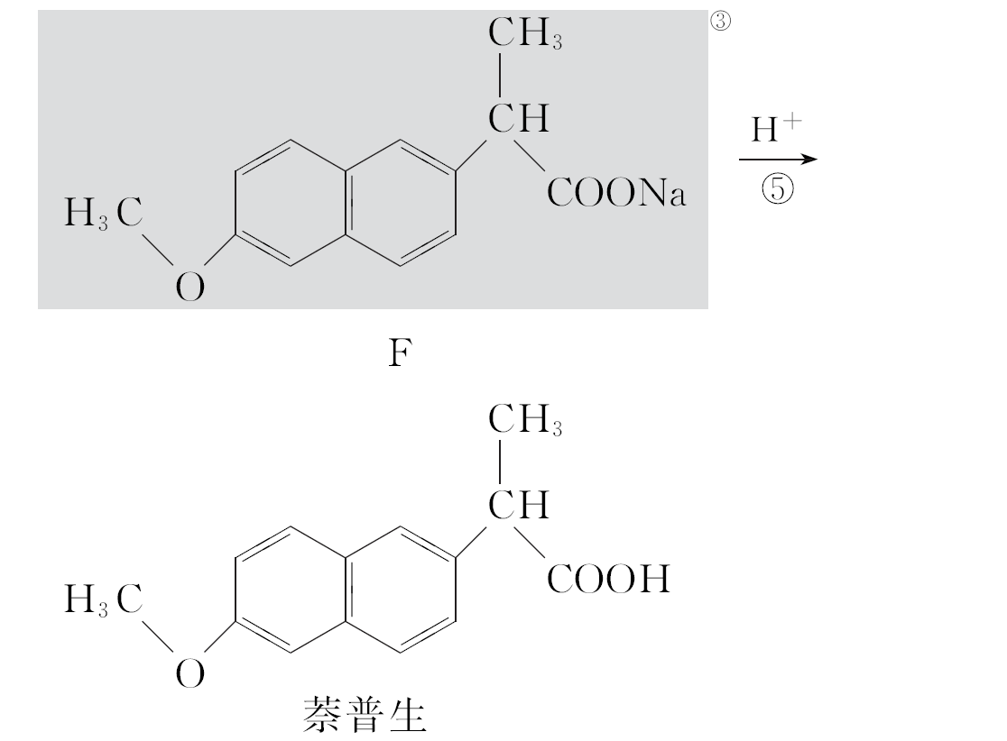

Slide 37
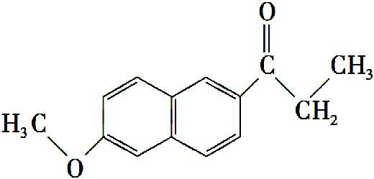
(1)写出萘普生中含氧官能团的名称: 和
。
(2)物质B生成C的反应类型是 反应。
(3)若步骤①、④省略,物质A与CH₃CH₂COCl直接反应除生成
G( )外,最可能生成的副产物(与G互为同
分异构体)的结构简式为 。

Slide 38
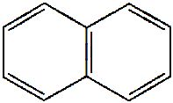
(4)某萘( )的衍生物X是C的同分异构体,分子中含有两个取
代基,且取代基在同一个苯环上;X在NaOH溶液中完全水解后,含萘环
的水解产物的核磁共振氢谱有5个峰。写出X可能的结构简式:
(任写一种)。

Slide 39

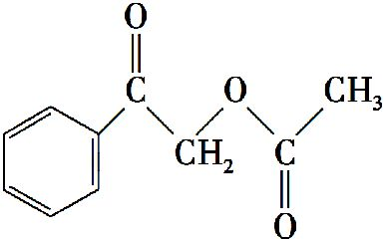


(5)已知:RCOOH RCOCl。根据已有知识并结合相关信息,写出以
苯和乙酸为原料制备 的合成路线流程图(无机试
剂任用)。合成路线流程图示例如下:
CH₂＝CH₂ CH₃CH₂Br CH₃CH₂OH

Slide 40
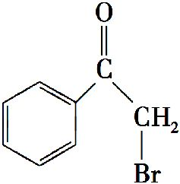
【典题剖析】抽丝剥茧 溯本求源
关键信息 | 信息分析与迁移
信息①③ | 信息①在苯环上引入氯原子,信息③去掉苯环上的氯原 子,引入氯原子是为了防止苯环上该位置的氢原子发生 反应
信息② | 利用该信息,可以设计苯与CH₃COCl的反应,然后与溴取 代得到

Slide 41
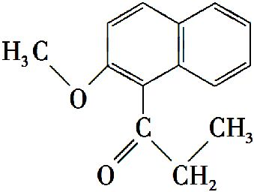
【尝试解答】(1)萘普生中含有的含氧官能团为醚键和羧基。
(2)比较B、C的结构,C结构中比B多出CH₃CH₂CO—部分,恰好是反应物
CH₃CH₂COCl去掉氯元素的部分,故反应为取代反应。
(3)步骤①、④引入氯原子,然后又去掉氯原子,显然是保护该位置不
被取代,若没有该保护过程则反应生成该位置的取代产物:
。

Slide 42
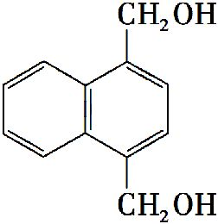
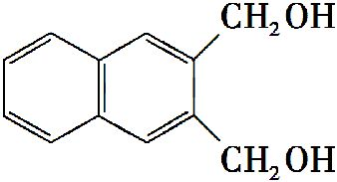
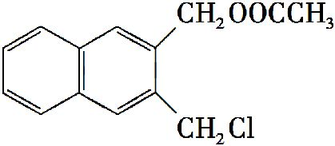
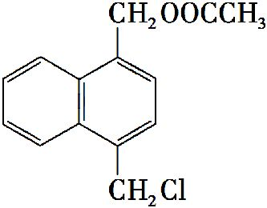
(4)含萘环的水解产物的核磁共振氢谱有5个峰,且有两个取代基,故取
代基只能是对称位置,可能为 或 ,再结
合其水解产物得到该同分异构体为
或 。

Slide 43
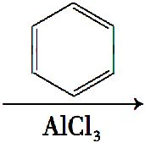
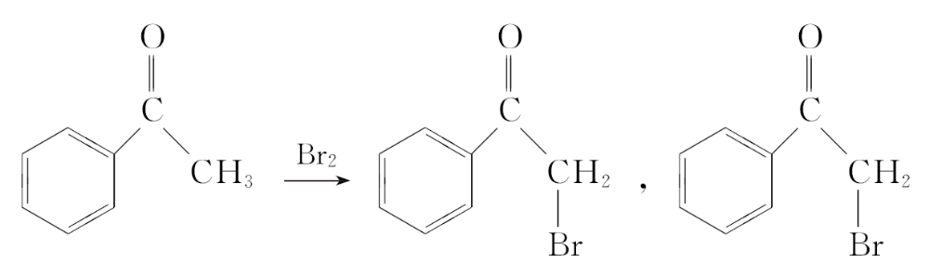
(5)根据流程,利用步骤②、步骤③,可得CH₃COCl
水解,溴原子被取代生成羟基,然后与乙酸酯化可得 。
根据题中信息,CH₃COCl可通过CH₃COOH与SOCl₂反应得到。

Slide 44
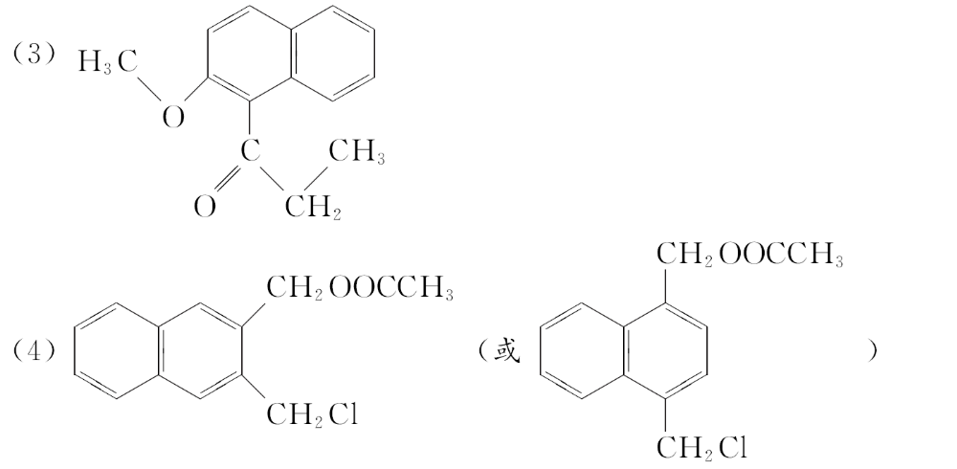
答案:(1)羧基 醚键 (2)取代

Slide 45
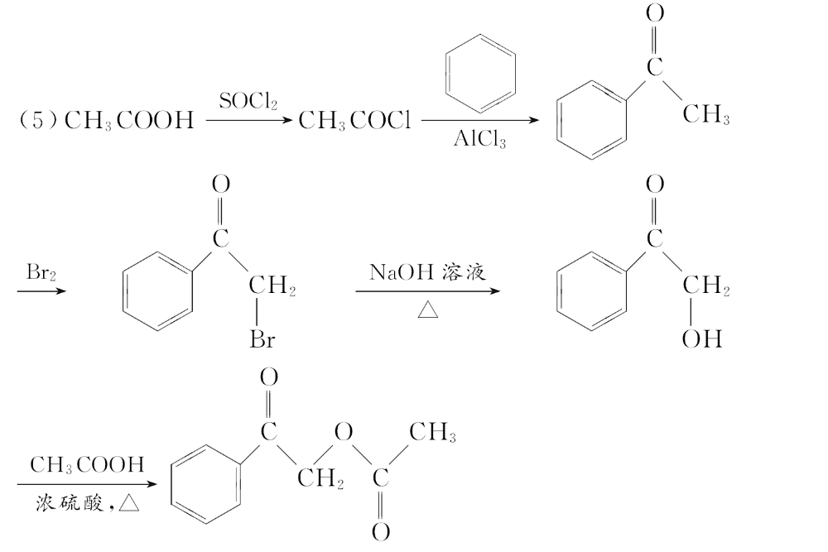

Slide 46
【类题通法】
1.解题思路。
审题
①阅读有机合成的流程
②明确题目的要求
③理解题目提供的新信息
④分析题目所提供的信息，如元素组成、分子式、相对分子质量、结构简式等

Slide 47
①弄清各步反应及目的
②正确运用已知物质的结构(碳骨架及官能团)、反应条件
等信息
③充分理解、灵活运用题目所提供新信息
④准确利用实验现象及光谱分析的结论
析题

Slide 48
①正确书写有机物的结构简式
②正确书写重要化学方程式
③根据信息确定同分异构体的官能团，书写同分异构体
④根据有机物的官能团，确定物质的性质
答题

Slide 49
2.解题方法:审题时找准解题的突破口,由此按一定的顺序进行推断。常用的推断方法有以下几种:
(1)顺推法:以有机物的结构、性质和实验现象为主线,采用正向思维,按原料→中间产物→目标产物顺序推断,得出正确结论。
(2)逆推法:以有机物结构、性质和实验现象为主线,采用逆向思维,按目标产物→中间产物→原料顺序推断,得出正确结论。

Slide 50
(3)夹击法:从反应物和生成物同时出发,以有机物的结构、性质为主线,推出中间过渡产物,从而解决问题并得出正确结论。
(4)分层推理法:依据题意,分层推理,综合结果,得出正确结论。

Slide 51
3.规范解答:
(1)正确书写有机物的结构简式,理解碳的四价结构,正确书写每个
碳原子所连接的氢原子数。
(2)正确书写有机物的官能团,在有机物中,像—OH、—COOH、
—NO₂、—NH₂等官能团写在左边时,应写为HO—、HOOC—、O₂N—、
H₂N—等。

Slide 52
(3)正确书写有机物官能团的名称,很多有机物用字不太常见,应加强书写,正确使用化学用语。
(4)判断有机物的同分异构体数目或书写有机物的同分异构体时,应注意有序思考,正确书写,防止写重或遗漏。

Slide 53
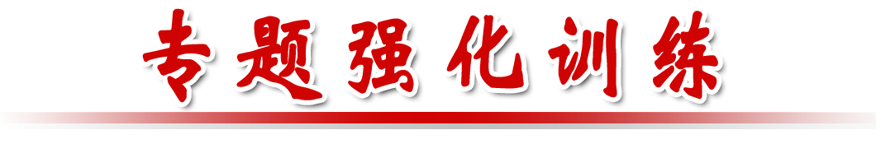


Slide 54


Slide 55


